Slide 1

Get Started
Modern JavaScript

Slide 2
# Table of Contents
Variable
Data Types
Template Literals
Conditional
Looping
Function
Array
Object

Slide 3
# Variable
Tempat untuk menyimpan nilai.
Membuat variabel menggunakan keyword let dan const.
Keyword let dapat diubah nilainya, sedangkan const tidak.
Dahulukan penggunaan const dari pada let.
Const bersifat immutable (tidak bisa re-assign, tapi bisa dimodifikasi).
Name variables right.
Referensi: JavaScript Info - Variables.

Slide 4
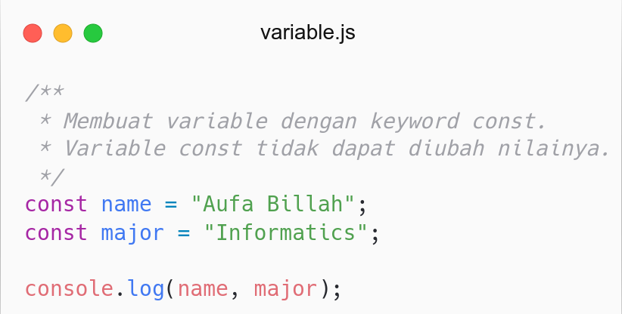

Slide 5
# Data Types
Nilai di JavaScript terdiri dari berbagai jenis (types).
Data Types (Primitives):
Number: Nilai berupa angka (integer atau float).
String: Nilai berupa kumpulan karakter.
Boolean: Nilai yang terdiri dari true atau false.
Null: Nilai yang tidak ada.
Undefined: Nilai yang belum di-assign.
Primitives: hanya bisa menyimpan 1 nilai.
Gunakan operator typeof untuk mengecek tipe data.
Referensi: JavaScript Info - Data Types.

Slide 6
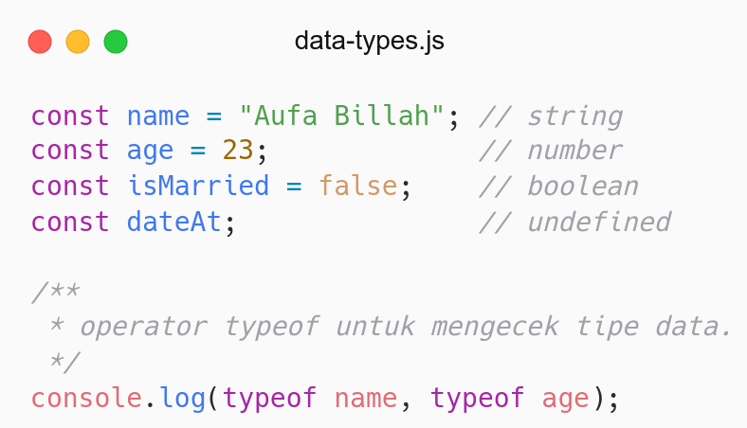

Slide 7
# Template Literals
Membuat string menggunakan kutip satu atau dua.
Template Literals: membuat string menggunakan backtick: `string`.
Supports:
Multiline.
interpolasi dan expresi: ${expression}
Tagged template (memanggil fungsi).
Referensi: JavaScript Info - String.

Slide 8
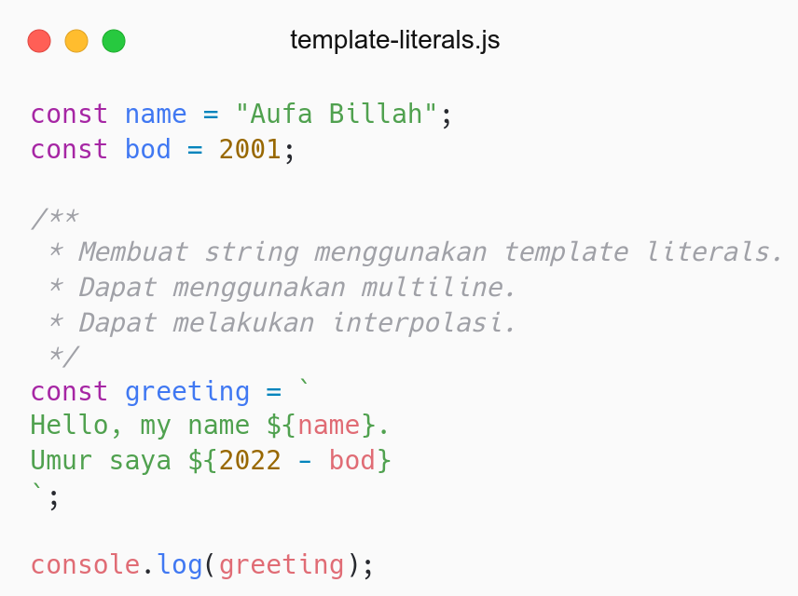

Slide 9
Conditional

Slide 10
# Conditional
Menjalankan aksi tertentu berdasarkan kondisi tertentu.
Jenis:
if: membuat satu kondisi.
else if: membuat dua kondisi atau lebih.
else: membuat kondisi terakhir.
Referensi: JavaScript Info - Conditional.

Slide 11
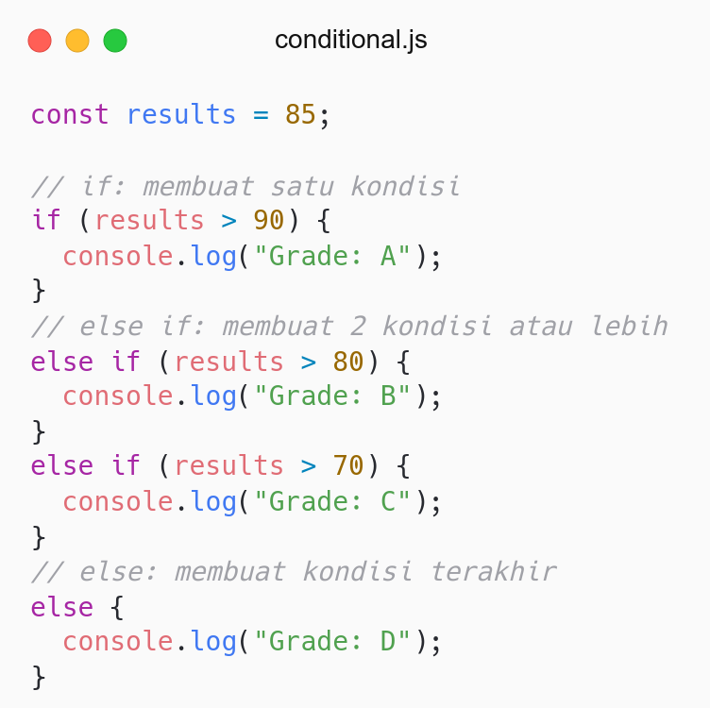

Slide 12
# Ternary Operator
Menuliskan if else dengan cara yang lebih singkat.
Ternary operator menggunakan operator:
? dijalankan ketika kondisi true.
: dijalankan ketika kondisi false.
Referensi: JavaScript Info - Ternary Operator.

Slide 13
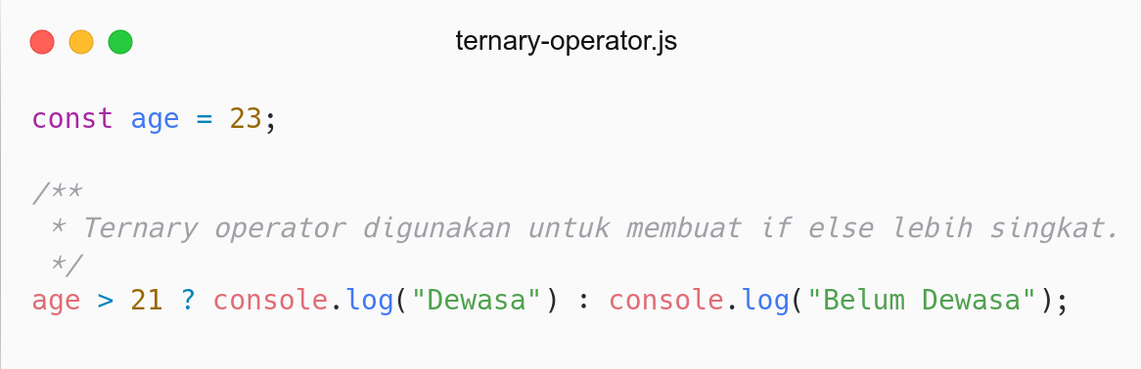
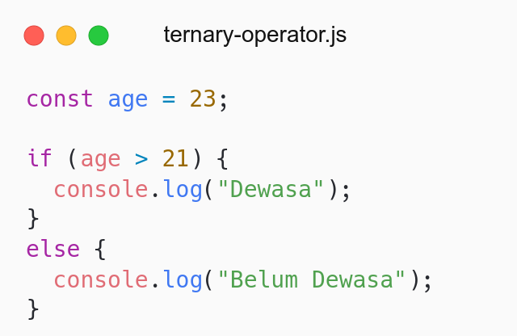
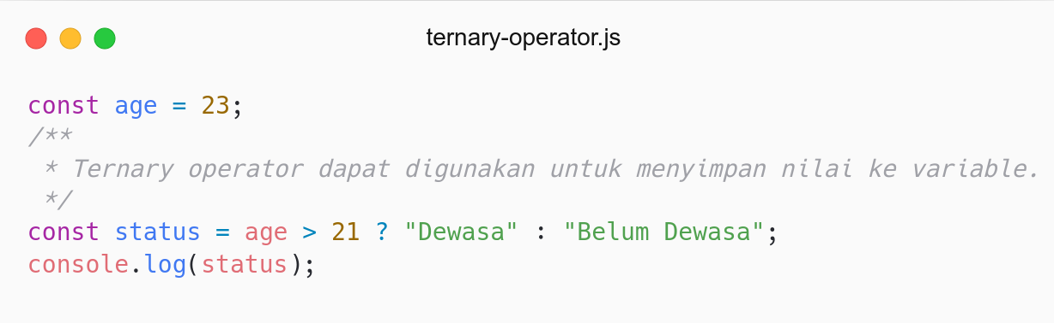

Slide 14
Looping

Slide 15
# Looping
Melakukan operasi atau aksi yang berulang-ulang.
Basic Loops:
While
For
Do
Referensi: JavaScript Info - Loops.

Slide 16
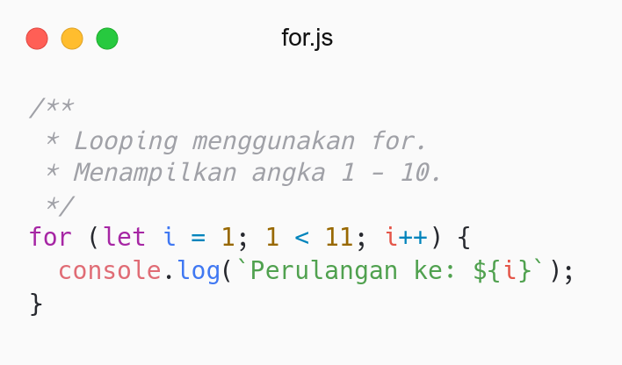
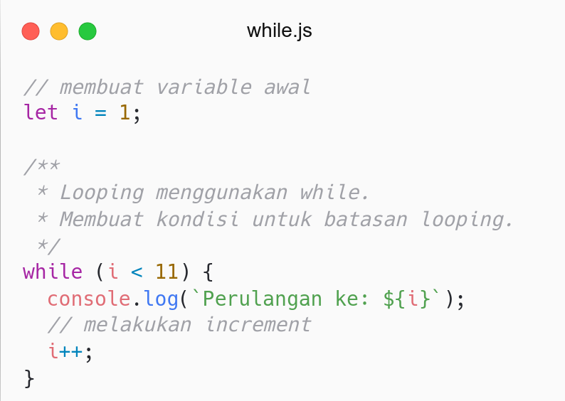

Slide 17
Function

Slide 18
# Function
Sekumpulan kode yang menjalankan tugas tertentu.
Reusable code.
Function dapat memiliki parameter.
Function dapat mengembalikan nilai (return).
Jenis:
Function Declaration: Membuat fungsi menggunakan keyword function.
Function Expression: Menyimpan fungsi ke variabel.
Arrow Function: Sama seperti Function Expression, namun penulisan lebih singkat.
Referensi: JavaScript Info - Function.

Slide 19
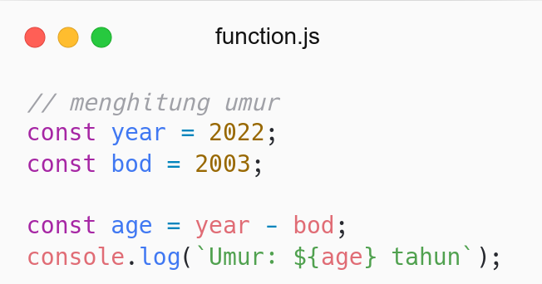




Slide 20
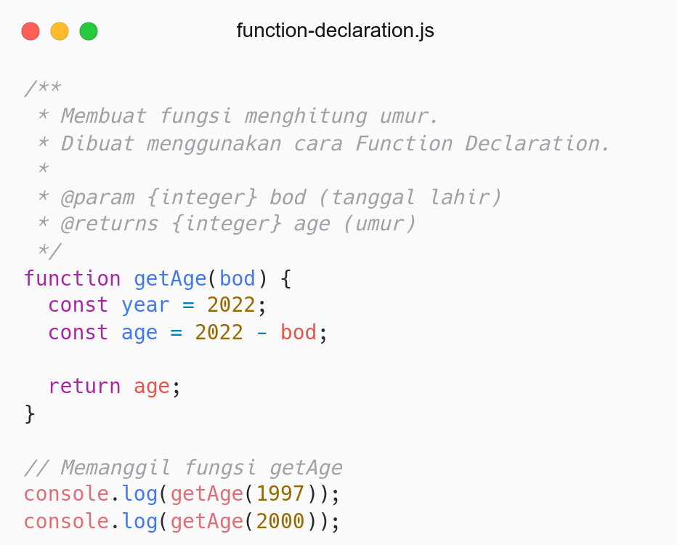
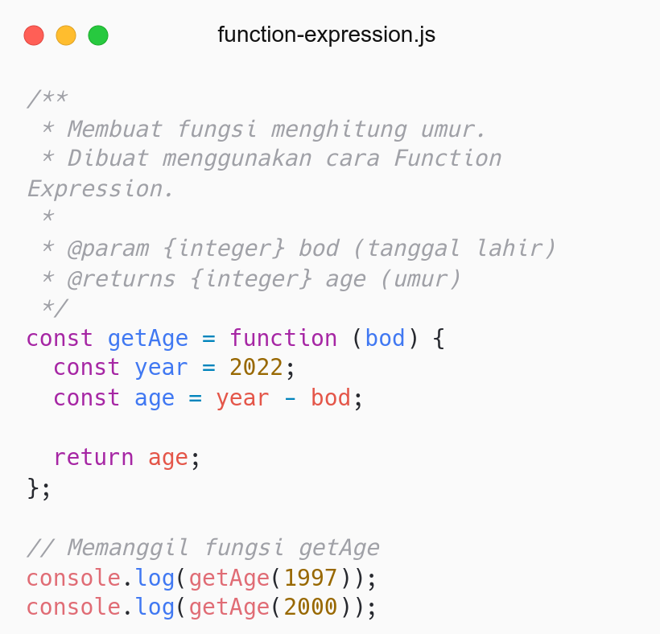

Slide 21
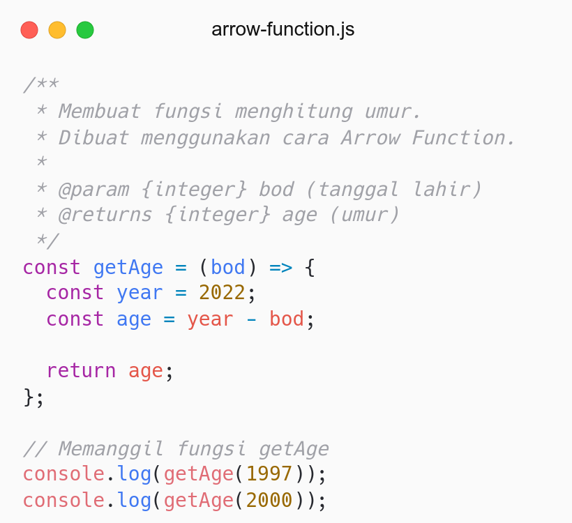
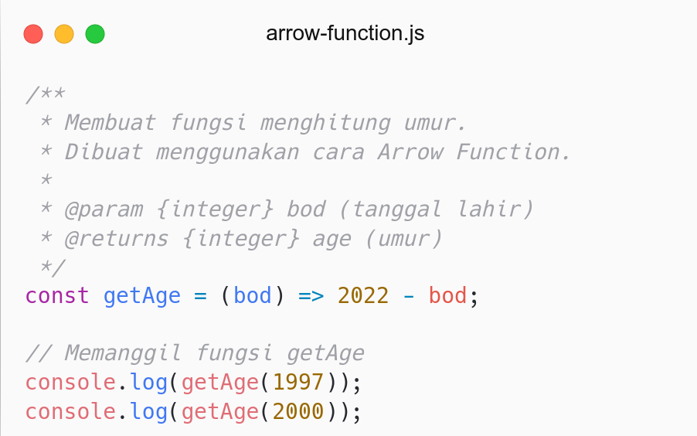

Slide 22
# Default Parameter
Memberikan nilai default ke parameter.
Mencegah terjadi error.
Nilai default digunakan jika tidak ada parameter.
Referensi: JavaScript Info - Default Value.

Slide 23
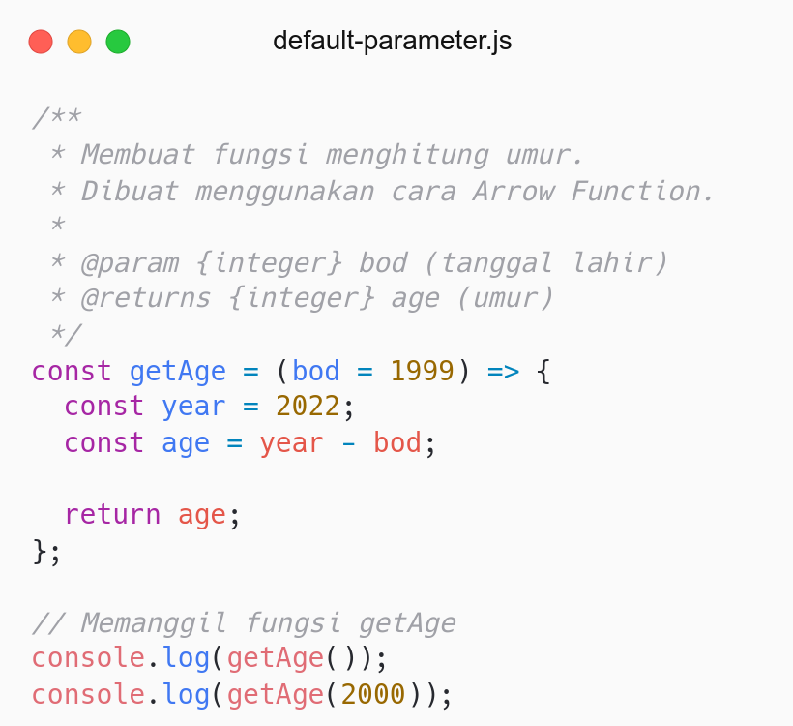

Slide 24
Array

Slide 25
# Array
Salah satu jenis struktur data (data structure).
Menyimpan banyak nilai dalam variabel.
Disimpan dalam bentuk urutan (ordered): [0, 1, 2, 3, 4, 5].
Referensi: JavaScript Info - Array.

Slide 26
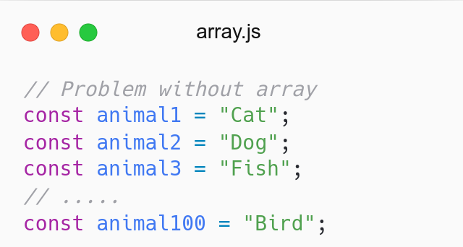

Slide 27
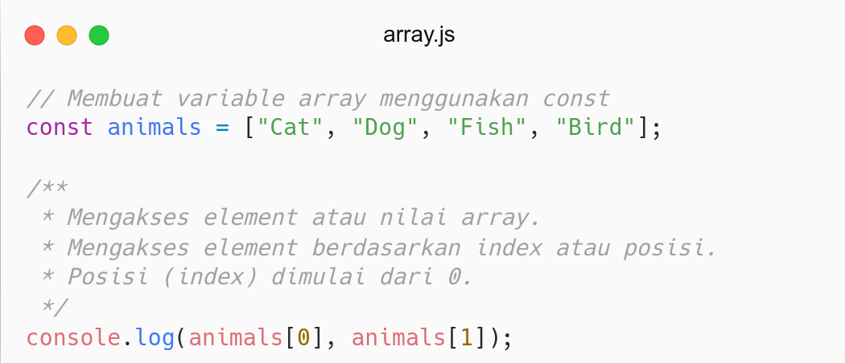

Slide 28
# Loops Array
Loops dapat digunakan untuk menampilkan seluruh data array.
Jenis:
for/while/do-while: looping manual.
for of: looping khusus untuk array.
forEach: method khusus untuk array (HOF).
Referensi: JavaScript Info - Array Methods.

Slide 29
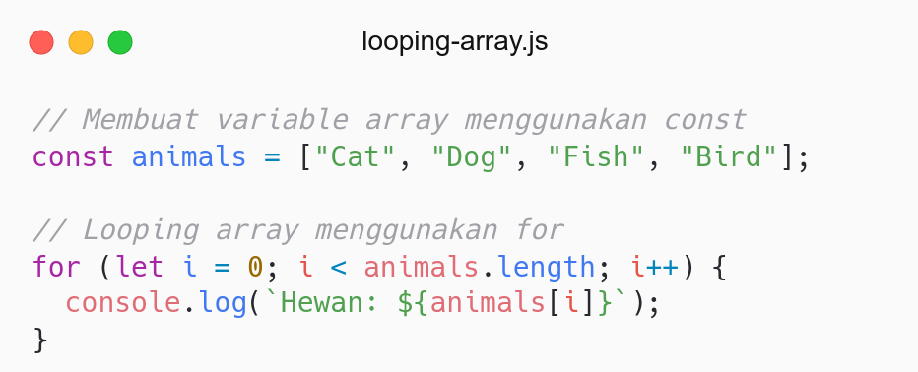
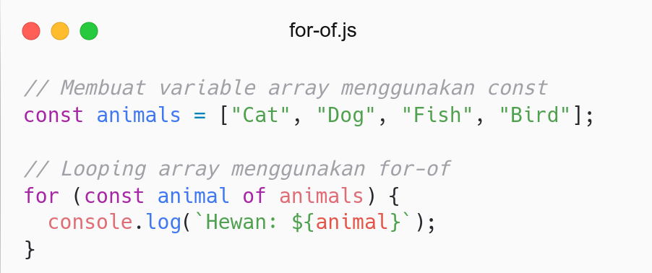

Slide 30
Object

Slide 31
# Object
Salah satu jenis struktur data (data structure).
Menyimpan data yang lebih kompleks (banyak nilai).
Nilai disimpan dalam bentuk key:value, bukan urutan (ordered).
Object selalu digunakan di berbagai tempat di JavaScript.
Object mirip seperti array asosiatif di bahasa pemrograman lain (PHP).
Referensi: JavaScript Info - Object.

Slide 32
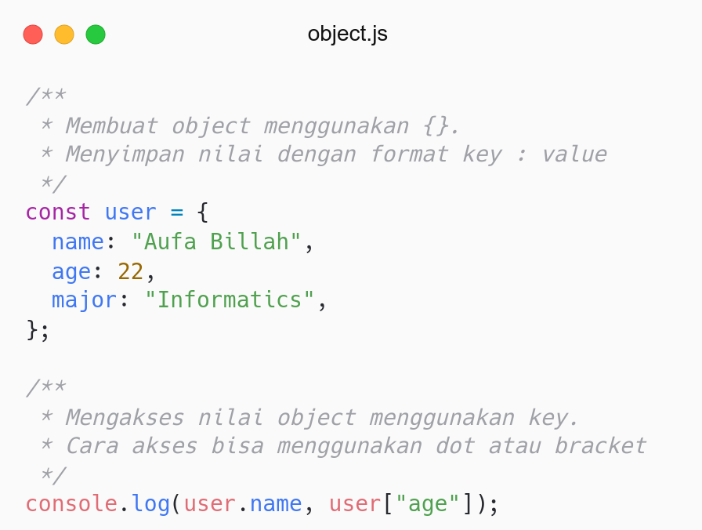

Slide 33
# Loops Object
Loops dapat digunakan untuk menampilkan seluruh nilai object.
Pada object tidak dapat menggunakan loops biasa: for/while/do-while.
Loops khusus pada object menggunakan method: for-in.
Referensi: JavaScript Info - for-in.

Slide 34
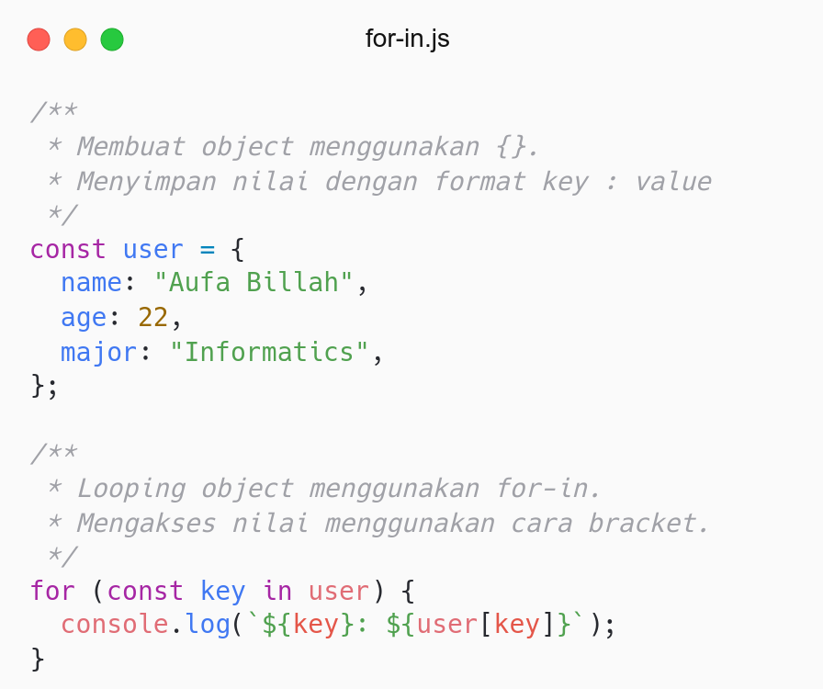

Slide 35
QnA

Slide 36
Take Away

Slide 37
# Task
Task boilerplate and description: Link.
Practice Data Structure and Algorithm: Array and Object.
Practice Modern JavaScript before learning React.
Practice TDD (Test Driven Development).
Assignment:
Push code to Repository Github (use branch for task management).
Submit link repository to elena.
Kamis: 03 Maret 2022, Link Elena.
Jumat: 05 Maret 2022, Link Elena.

Slide 38
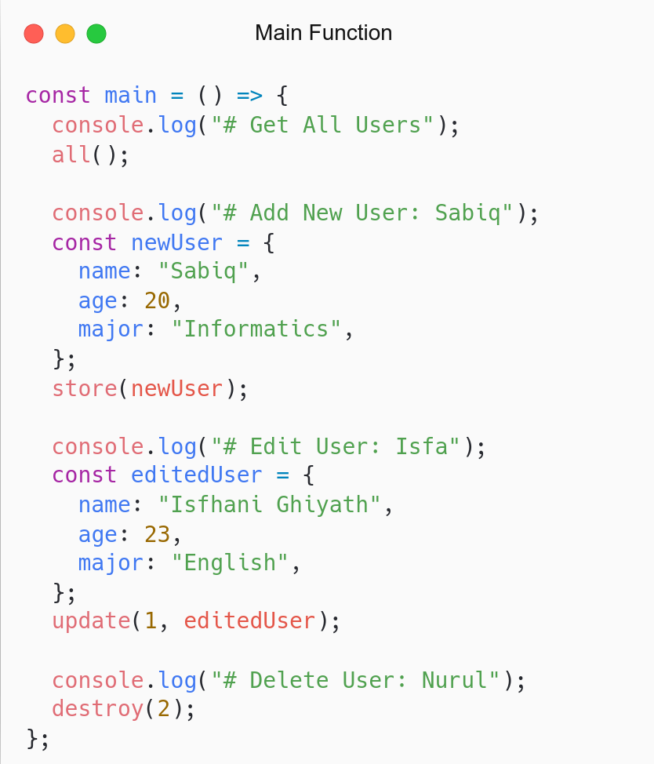
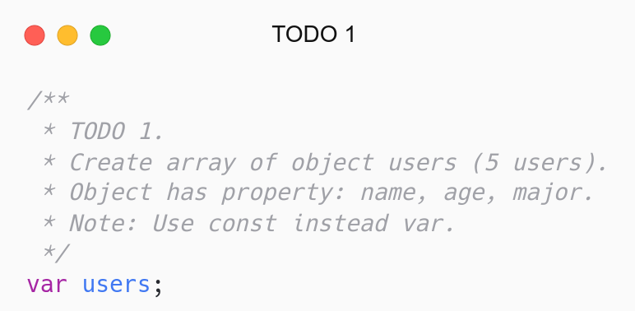
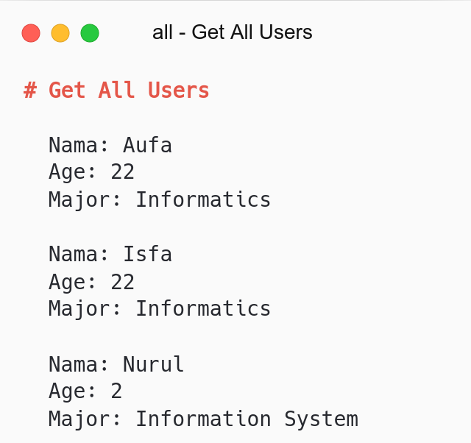
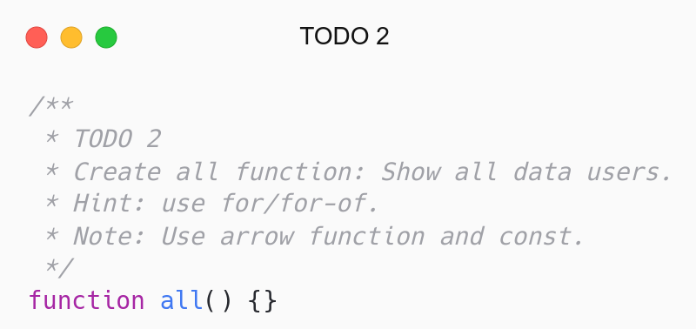

Slide 39
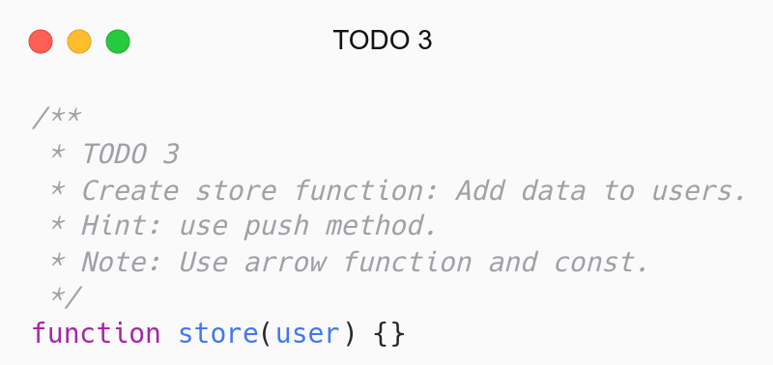
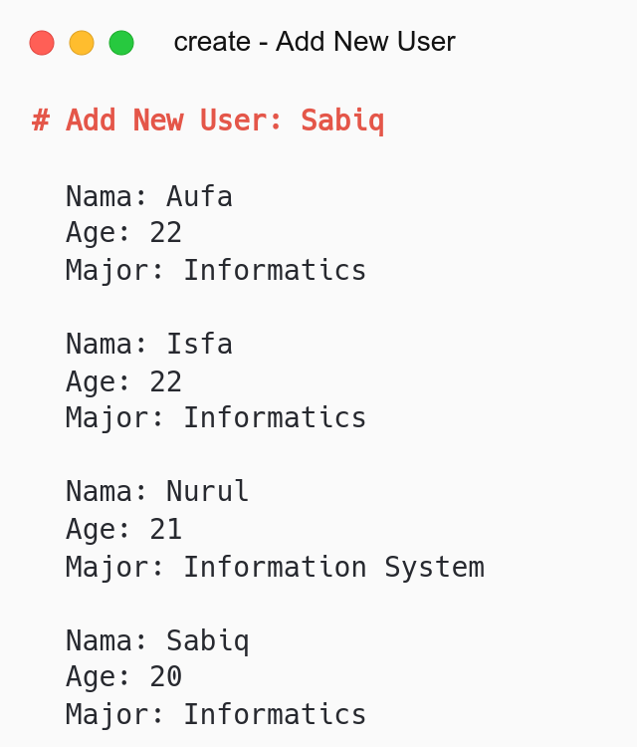

Slide 40
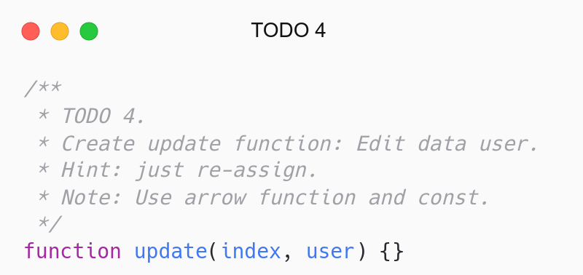
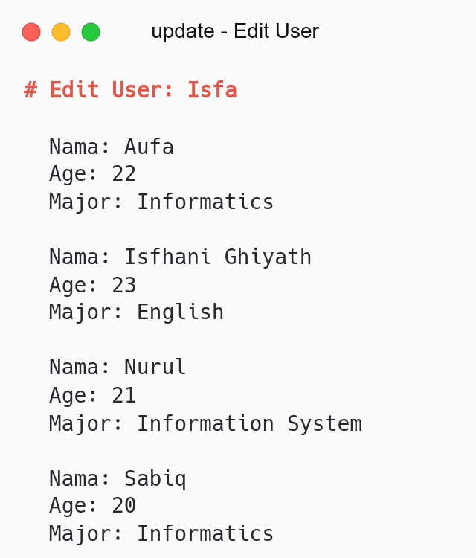

Slide 41
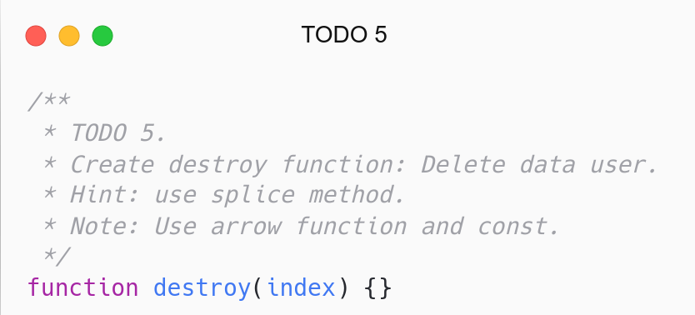
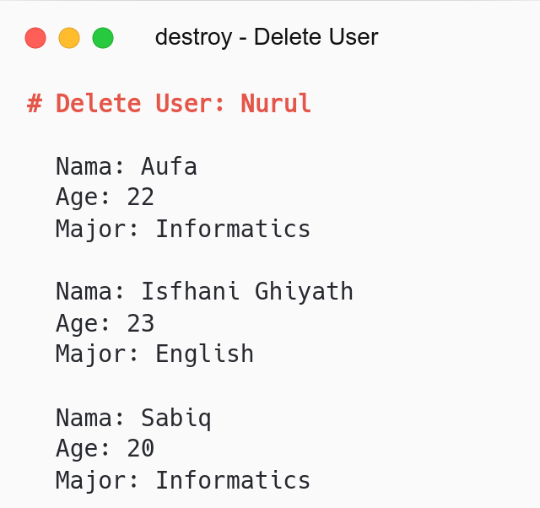

Slide 42
Attendance

Slide 43
Thanks

